Slide 1



Nowy etap w życiu
PRZEDSZKOLE

Slide 2

Adaptacja
Adaptacja to przystosowanie się do nowego środowiska społecznego, sytuacji, warunków. Dla małego dziecka takim nowym
środowiskiem jest
przedszkole.

Slide 3
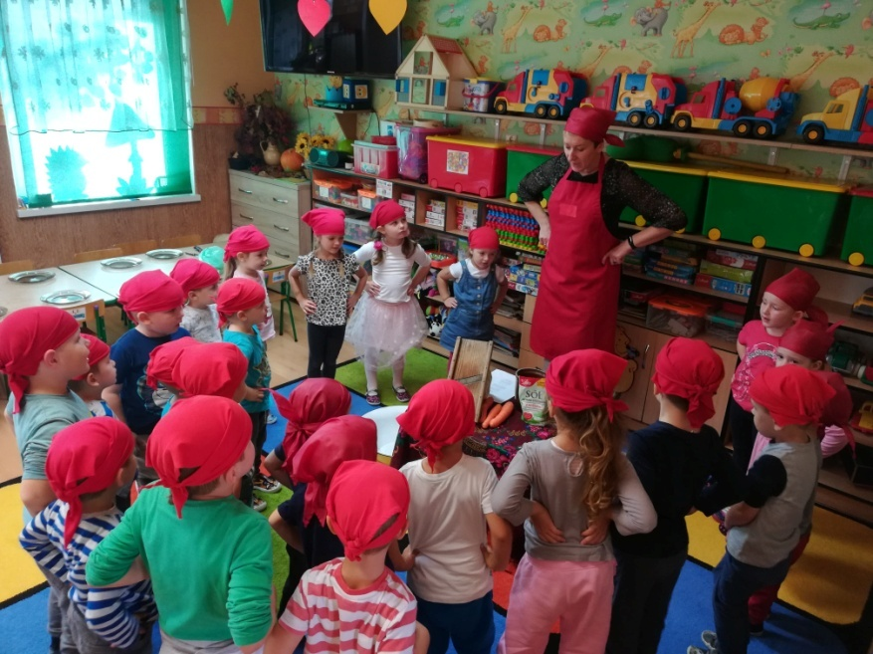
Wiara Rodziców
Wiara Rodziców w celowość posyłania dziecka do przedszkola, przyjęcie tego za naturalny etap rozwoju oraz rozumiejące wsparcie i konsekwentne spełnianie dawanych obietnic będą dla dziecka solidną pomocą w jego wysiłkach adaptacyjnych.

Slide 4
Konsekwentna realizacja podjętej decyzji.
Rodzice muszą być przekonani, że pójście do przedszkola jest decyzją ważną zarówno dla nich jak i dla dziecka. Nie można w obecności dziecka rozważać, czy jest to decyzja dobra czy zła. Bezwzględnie nie możemy okazać dziecku naszego wahania i wątpliwości. Nie zadawajmy dziecku pytań: Czy chcesz chodzić do przedszkola? Takich, czy podobnych pytań nie zadaje się maluchowi. Przecież to nie on, tylko my, dorośli decydujemy o wszystkim, co jest dla niego dobre.
Należy oswoić dziecko z myślą o pójściu do przedszkola i cierpliwie tłumaczyć: Mama i tata chodzą do pracy. Siostra lub brat do szkoły. W domu nie ma nikogo i dlatego ty musisz chodzić do przedszkola.

Slide 5

Pozytywny obraz przedszkola
O przedszkolu trzeba mówić maluchowi chętnie, dużo oraz dobrze – niech ma przekonanie, że czeka go tam mnóstwo radości i przygód, które doskonale da się pogodzić z ulubionymi zabawami w domu, zaś przedszkolni przyjaciele i nauczyciele w niczym nie zagrożą jego więzi z bliskimi. Pozytywne „zaprogramowanie” do przedszkola to połowa adaptacyjnego powodzenia. Ważne, by dziecko wierzyło, że nowa sytuacja w jego życiu to nie strata domowego ciepła, lecz zysk w postaci przedszkolnych wyzwań i sukcesów.

Slide 6
Przedszkole i rodzina – jedna drużyna.
Zagrożeniem dla adaptacji dziecka do środowiska przedszkolnego często bywa konflikt lojalności na linii rodzina – przedszkole. Mówienie źle o przedszkolnej „konkurencji” przynosi jak najgorsze skutki: dziecko, które chce być lojalne wobec najbliższych, wybiera ich – i odtrąca przedszkole.
Przedszkole nie jest konkurencją dla rodzica, lecz jego partnerem.
Warto więc zrobić wszystko, by przedszkole i rodzina stały po jednej stronie.

Slide 7
Problem z rozstaniem.
Jeżeli Twoje dziecko ma problem z rozstaniem się z Tobą, poćwicz z nim! Pozostaw dziecko na jakiś czas u znajomych lub rodziny. Wytłumacz, że zostaje tutaj aby się pobawić, a mama wróci jak tylko skończy zabawę. Umów się z osobą, która zaopiekuje się dzieckiem, o której dokładnie wrócisz. Powtórz to kilka razy i dotrzymuj słowa. Wtedy dziecko będzie miało pewność, że po nie wrócisz.
Zawsze dotrzymuj słowa!

Slide 8
„ Ja sam” – nauka samodzielności.
Pierwsze dni pobytu dziecka to duży stres, szczególnie przy braku samodzielności. Dlatego należy zadbać o to, by dziecko samo ( w miarę możliwości) radziło sobie w czynnościach higienicznych, ubieraniu się i rozbieraniu, a także w siedzeniu przy stoliku, w trzymaniu łyżki i jedzeniu. Zadbaj o to by już w domu wdrażać dziecko do samodzielności - pomagaj a nie wyręczaj!

Slide 9
Moment rozstania.
Nie wprowadzaj atmosfery pośpiechu, tylko czule i stanowczo żegnaj się z dzieckiem. Dziecko, jeżeli płacze znajdzie pocieszenie u nauczycielki, natomiast wracanie Rodzica po kilka razy czyli zbyteczne przedłużanie momentu rozstania pogarsza proces adaptacyjny. Pobyt mamy w sali też nie zmienia sytuacji. Dziecko na chwilę uspokaja się, a gdy nie widzi mamy (bo już wyszła), zaczyna ponownie płakać. Robią to i inne dzieci, które dotychczas były spokojne. Najlepszym rozwiązaniem jest pozostawienie dziecka pod opieką nauczycielki. Na pewno zainteresuje ona malca czymś ciekawym, zachęci do wspólnej zabawy.

Slide 10

Powodzenia!
Twoje dziecko z pewnością sobie poradzi
i Ty Rodzicu też dasz radę!

